Slide 1
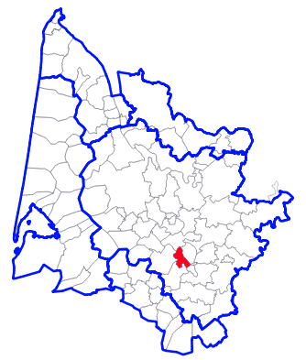
Avis de principe
Projet de forage AEP à l’Eocène centre
SIAEP de Barsac-Preignac-Toulenne
Pétitionnaire : SIAEP de Barsac-Preignac-Toulenne
Projet : création d’un forage AEP
Demande : avis sollicité par le pétitionnaire
le 10 novembre 2020
Pièces examinées :
Rapport d’études préliminaires
Unité de gestion : Eocène centre déficitaire
Contexte :
Création d’un nouveau forage à l’Eocène centre
Nouveau prélèvement à l'Eocène centre proscrit sauf pour AEP mais à titre dérogatoire et temporaire si pas d'autres ressources mobilisables dans des conditions sanitaires, techniques et économiques acceptables
1

Slide 2
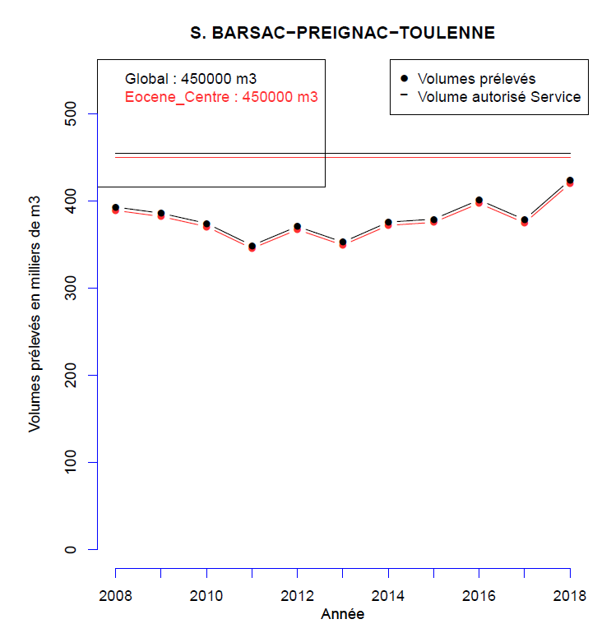
Avis de principe
Projet de forage AEP à l’Eocène centre
SIAEP de Barsac-Preignac-Toulenne
Contexte actuel : un forage à l'Eocène centre commune unique source d'approvisionnement
Besoin
actuel : # 425 000 m³/an
à 2035 : # 520 000 m³/an
(+110 000 m³/an en consommation d'après le SIAEP)
Performance réseau : ILP faible (modéré en 2018)
Objectifs du SIAEP : répartir la production sur deux points, sans augmentation du volume annuel de manière à :
anticiper le remplacement du forage actuel
sécuriser son alimentation
optimiser le fonctionnement du réseau

Slide 3
Avis de principe
Projet de forage AEP à l’Eocène centre
SIAEP de Barsac-Preignac-Toulenne
Ressources alternatives :
Alluvions de la Garonne : étudiée en 2011 (partenariat SIAEP-SMEGREG)
Une étude réalisée en 2011, a investigué la nappe des alluvions quaternaires de la Garonne et 3 forages d'essai ont été réalisés,
Conclusions :
"Compte tenu :
    des épaisseurs de réservoirs et de recouvrement observés ;
    des résultats quantitatif et qualitatif de l'eau ;
    il apparaît envisageable de créer un captage AEP exploitant la nappe des alluvions de la Garonne".
Oligocène centre à l’équilibre : pas étudié à ce jour

Slide 4
Avis de principe
Projet de forage AEP à l’Eocène centre
SIAEP de Barsac-Preignac-Toulenne
Scénarios étudiés :
S1a : 100% Eocène - Réhabilitation d’un forage éocène – 342 k€
S1b : 100% Eocène - Création d’un nouveau forage éocène – 793 k€
S2 : Mix 77% Eocène + 23% Nappe alluviale – Création d’un point de mélange mais pas de traitement nécessaire : 1 217 k€
S3 : 100% Nappe alluviale – Création d’un champ captant de 5 forages et d’une unité de traitement - 2 113 k€
Choix du SIAEP : S1b 100% Eocène avec création d’un nouveau forage éocène
  A noter :
  La délibération du CS mentionne que "des ventes d’eau aux collectivités voisines pourraient être envisagées en fonction de la ressource disponible".

Slide 5
Avis de principe
Projet de forage AEP à l’Eocène centre
SIAEP de Barsac-Preignac-Toulenne
Proposition d'avis :
Considérant :
l'unité de gestion visée, à savoir l’Eocène centre déficitaire ;
la démonstration qu'il existe des ressources alternatives (alluvions) ;
l’absence d'étude relative aux possibilités de mobiliser la ressource oligocène ;
la possibilité évoquée par le SIAEP de ventes d’eau si la disponibilité de la ressource sur le nouveau forage éocène le permet ;
la demande future estimée supérieure à l'autorisation de prélèvement ;
l'absence d'information sur les modalités pratiques de satisfaction du besoin futur ;
l'impossibilité de délivrer de nouvelles autorisations de prélèvements à l'Eocène centre déficitaire ;
5

Slide 6
Avis de principe
Projet de forage AEP à l’Eocène centre
SIAEP de Barsac-Preignac-Toulenne
Proposition d'avis :
la création d'un forage à l'Eocène ne peut pas, en l'état du projet, être jugée compatible avec le SAGE Nappes profondes de Gironde.
Pour un nouvel examen de son projet, le pétitionnaire est invité à :
examiner les sources d'approvisionnement alternative à l'Eocène mobilisables sur ou à proximité de son territoire, le cas échéant dans un cadre mutualisé, et notamment la ressource oligocène sur ou à proximité de son territoire ;
préciser les ressources qu'il prévoit de mobiliser pour répondre à l'augmentation prévisionnelle de la demande telle qu'il l'a quantifiée.
6

